Slide 1
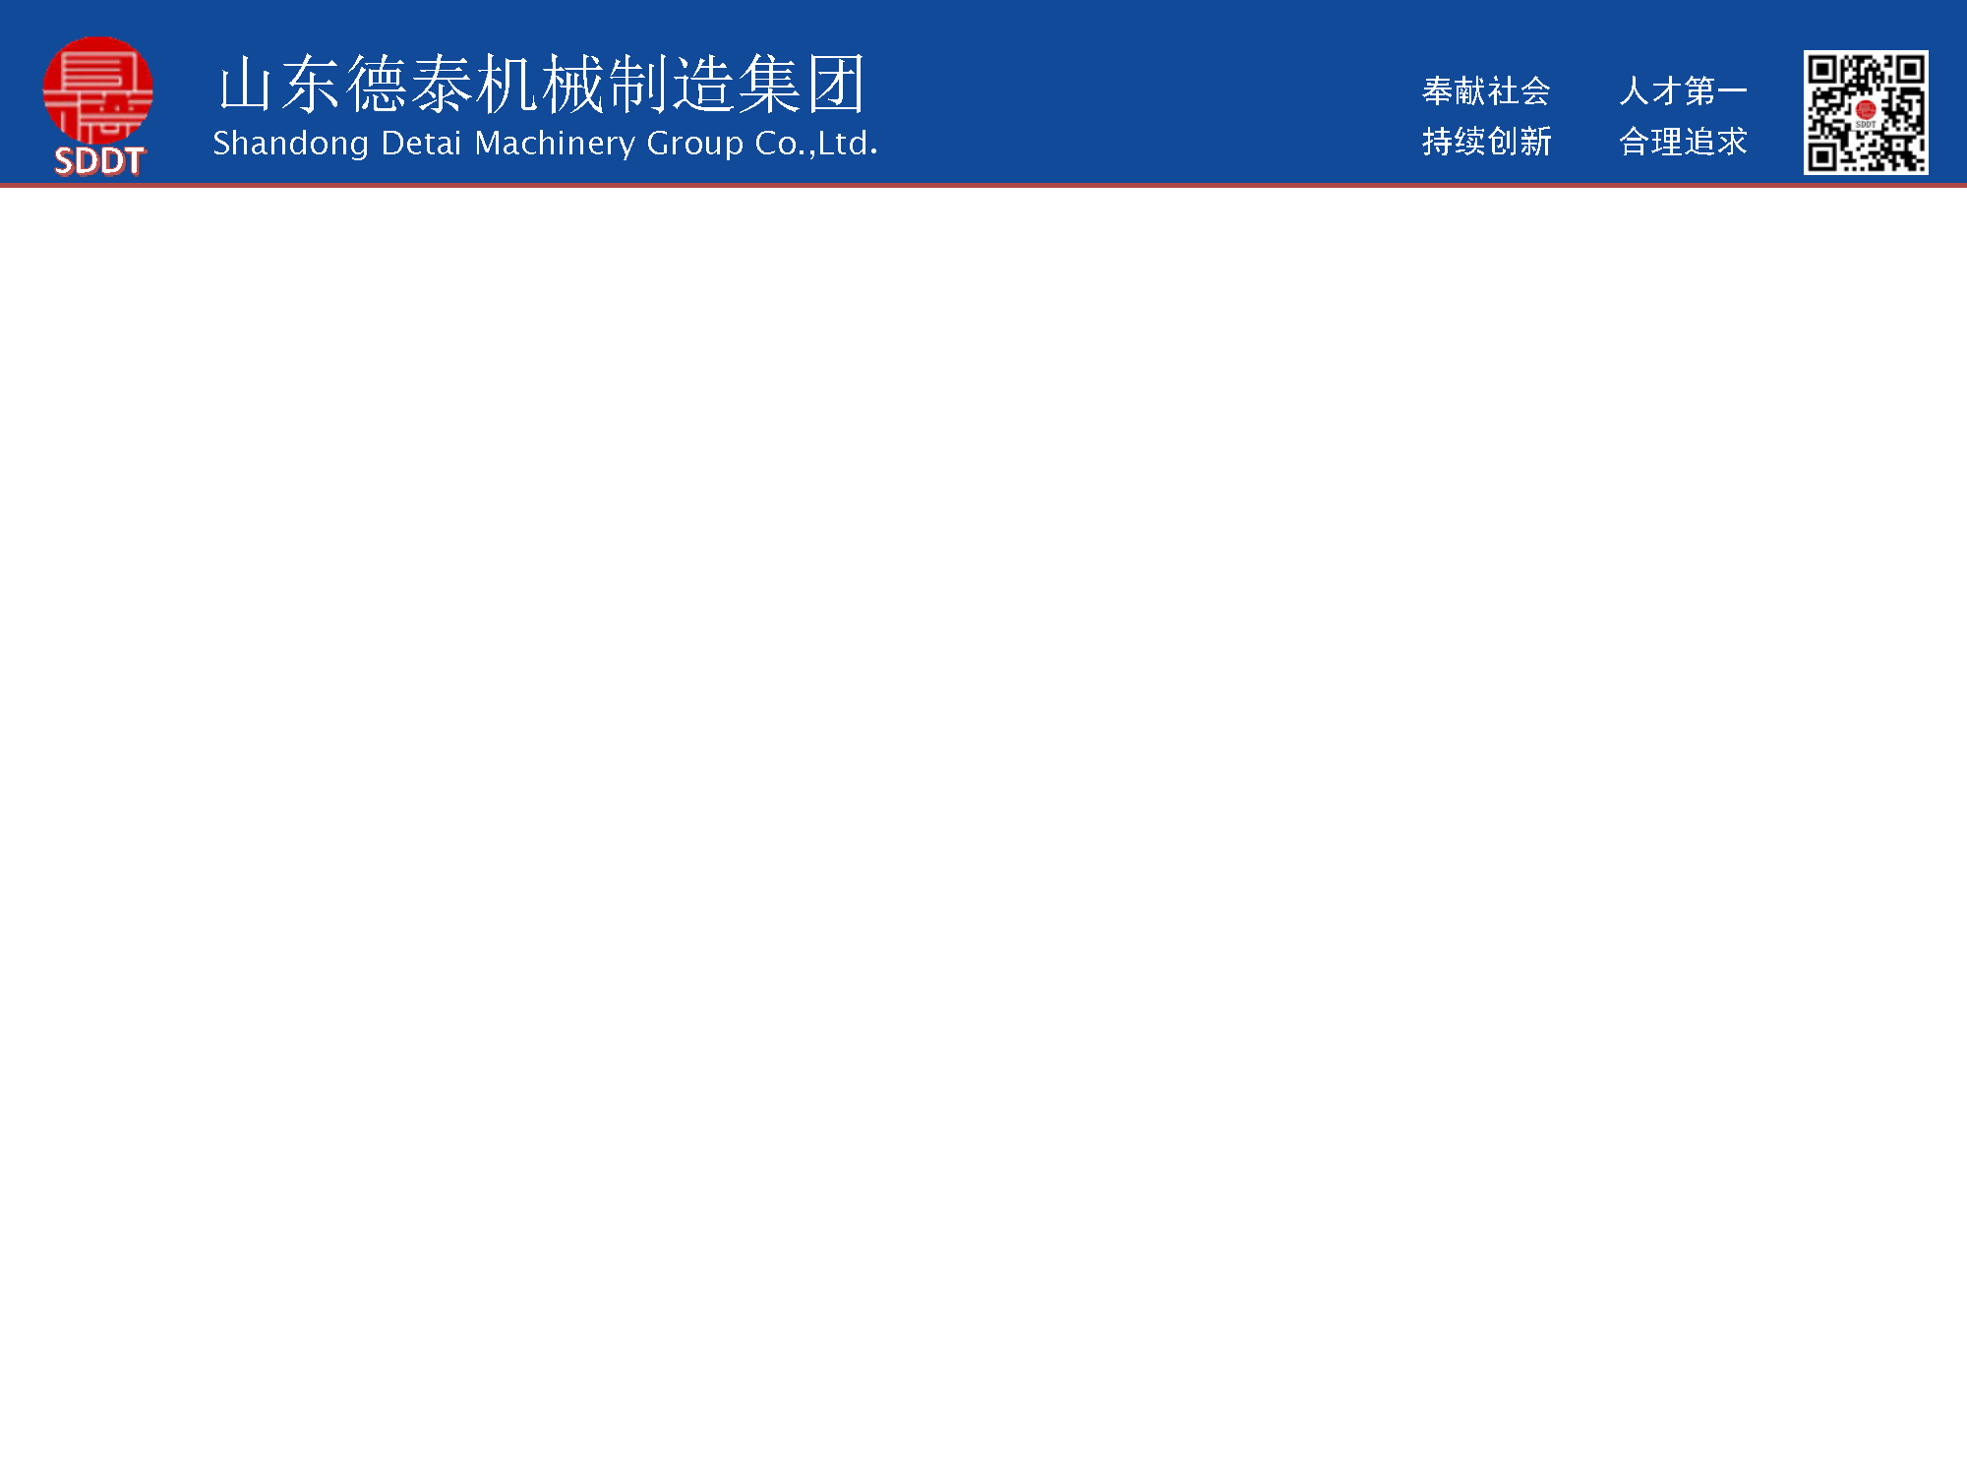


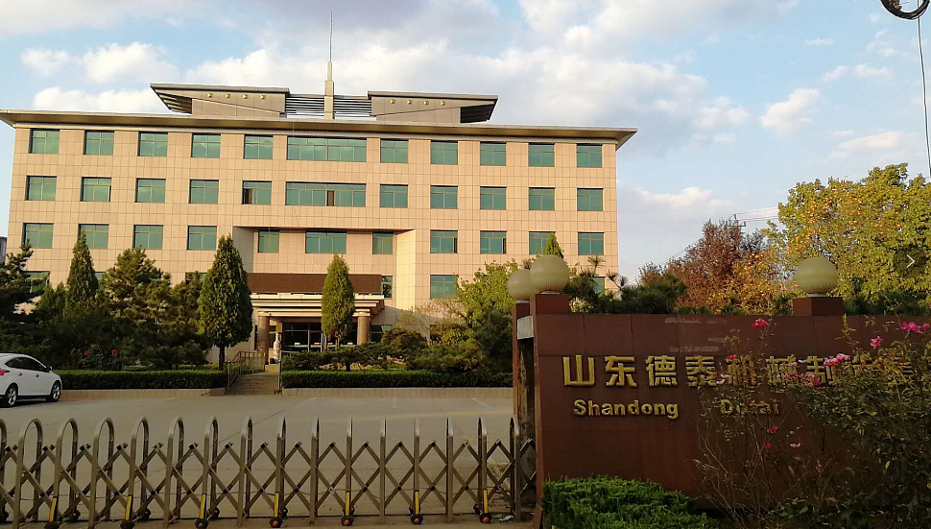
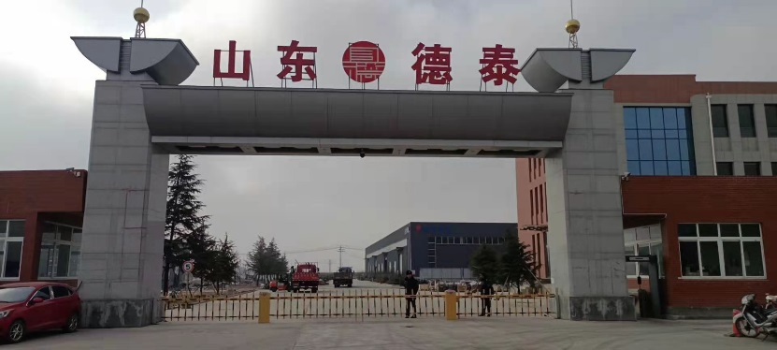

山东德泰机械制造集团有限公司
Shandong detai Machinery Manufacturing Group Co., Ltd
山东德泰机械制造集团有限公司成立于1998年，位于山东省新泰市。公司是一家集研发、设计、制造、销售中、重型卡车底盘铸锻件，农机装备、工程机械等零部件的高新技术企业，公司拥有国内先进的锻造生产线26条，数控加工设备600台套。
联系我们
地址：山东省新泰市东郊 电话：0538-7271096 传真：0538-7271169
网址：www.xtdetai.com E-mail： detai2005@126.com 邮编：271229

Slide 2



山东德泰机械制造集团有限公司
Shandong detai Machinery Manufacturing Group Co., Ltd
山东德泰汽车配件
有限公司
山东恒泰车桥
有限公司
山东德泰机械制
造集团有限公司
全资公司
山东德泰汽车科技
有限公司
合资公司
山东裕达机械科技
有限公司
新泰市江波工贸
有限公司
新泰市合力连杆
有限公司
新泰海通德泰车桥
有限公司
新泰市海通机械
有限公司

Slide 3
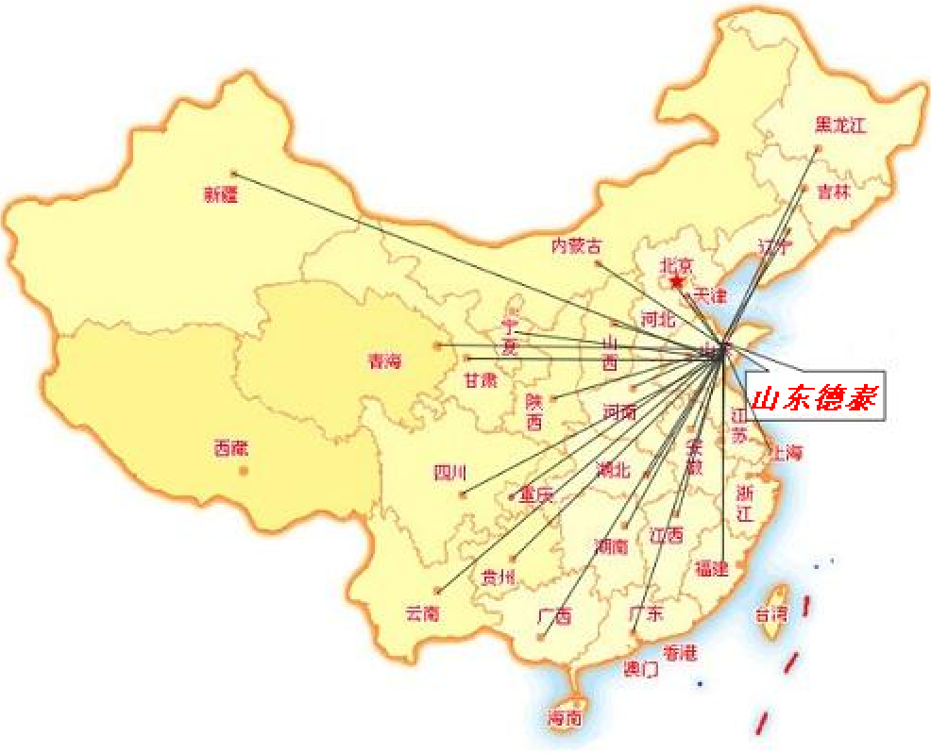








合作伙伴
Partners
在汽车领域
在全国汽车行业中
主导产品与中国一汽集团、东风商用车、中国重汽、陕西重汽、北汽福田、江淮重卡、山西大运、华菱重汽、北方奔驰、红岩汽车、徐工集团等中、重卡生产制造商结为永久性合作伙伴。
主导产品有：载重汽车底盘配件、转向配件、前桥配件及总成、发动机连杆。公司在全国各地设有16个办事机构，拥有专业销售人员48人。

Slide 4
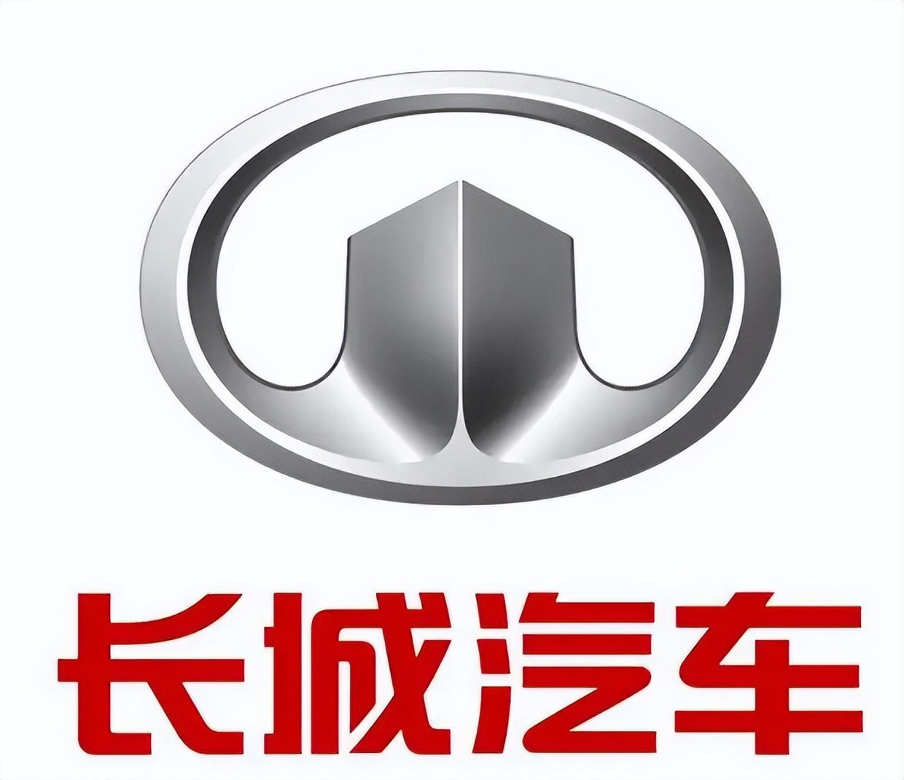




乘用车合作伙伴
Partners
在汽车领域
在全国汽车行业中
乘用车主导产品与比亚迪、北汽越野车、长城汽车等制造商结为永久性合作伙伴。
主导产品有：控制臂总成、拖车钩系列及车门铰链产品。

Slide 5
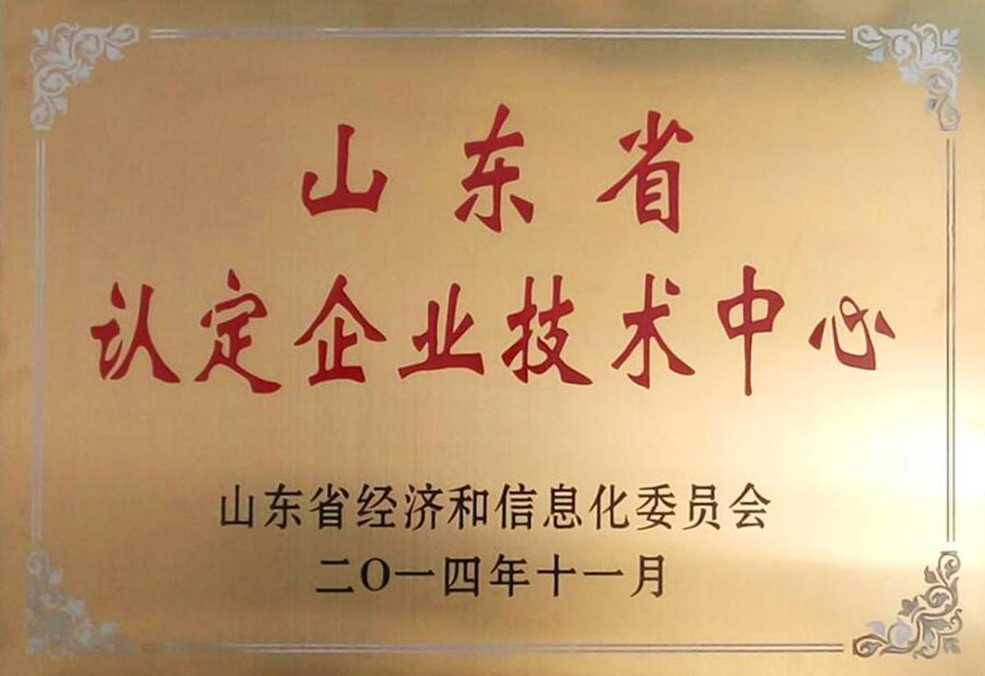
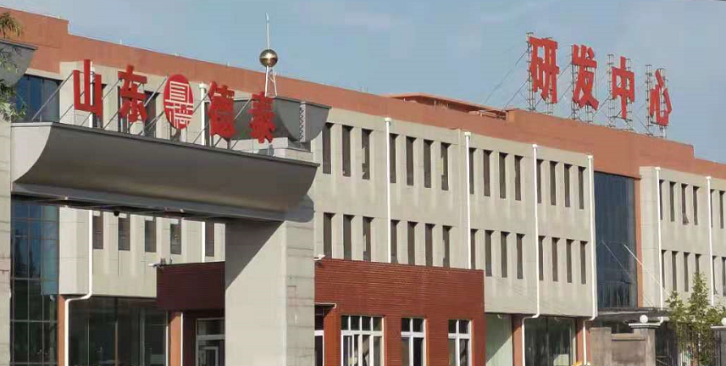
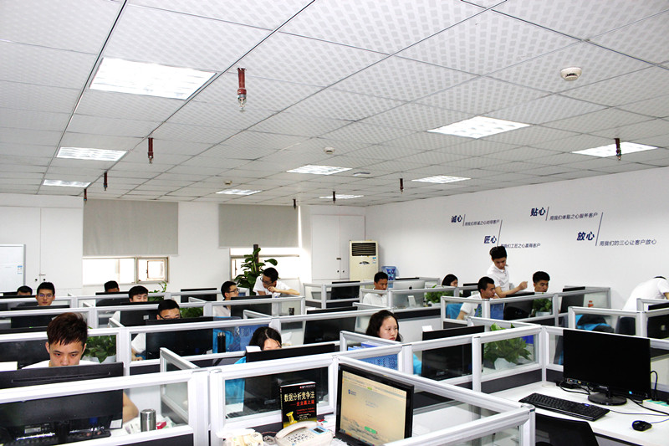
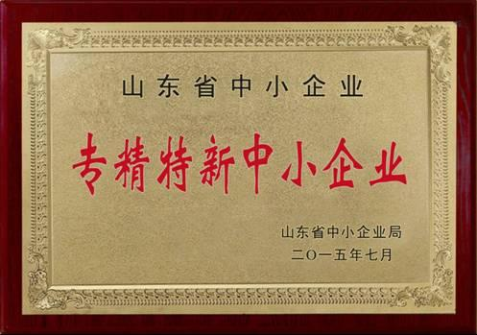
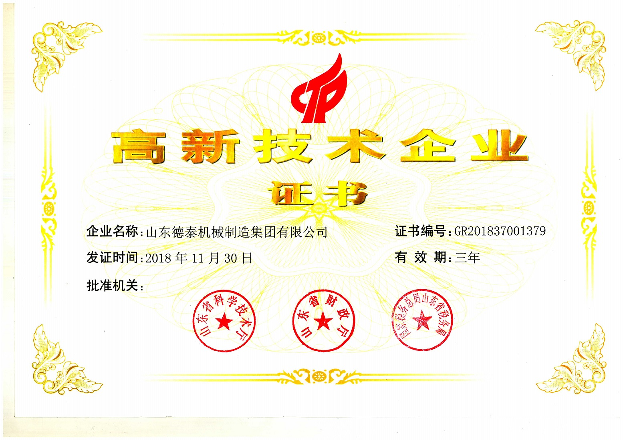
公司研发能力
公司具有省级研发中心资质， 技术中心与北京科技大学、泰安技师学院、北京有色金属研究院等高校、院所进行产学研合作，形成了老中青结合、合理高效的创新队伍。

Slide 6
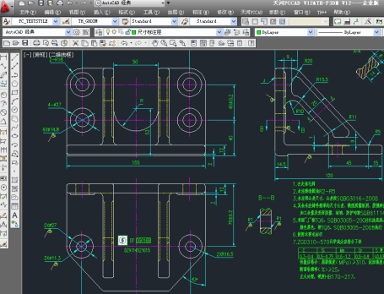
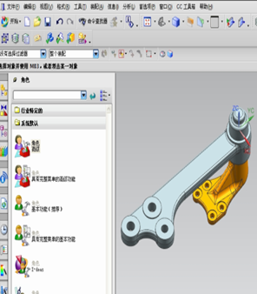
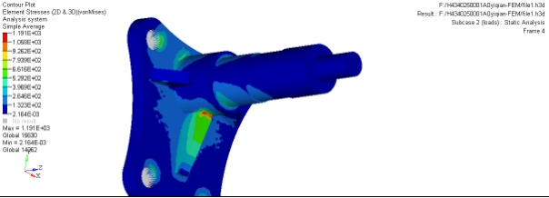
公司研发能力
在软件方面，先后引进了铸造过程模拟分析软件（CASTSoft），锻造过程模拟分析软件（DEFORM），有限元分析软件（HyperMesh）等引领技术潮流的辅助设计及制造软件，为产品的改善工作提供了很大的帮助。
一、计算机辅助设计CAD，产品从结构设计，工程制图均采用CAD。
二、计算机性能分析CAE，产品结构设计分析使用CAE软件优化改善。

Slide 7
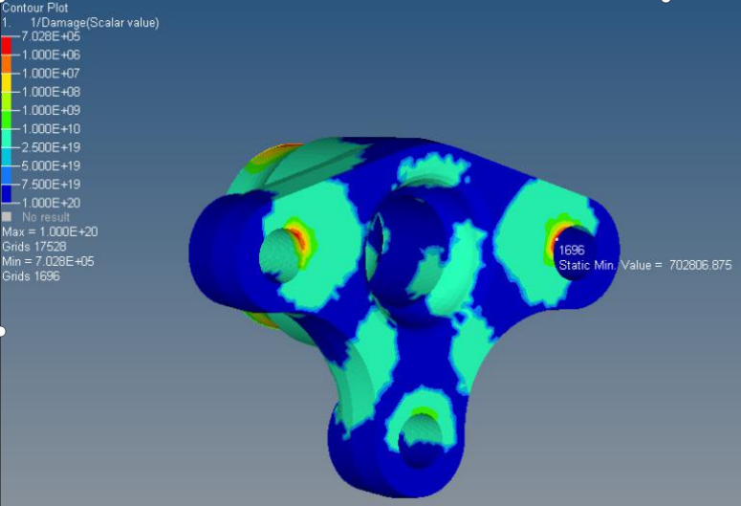
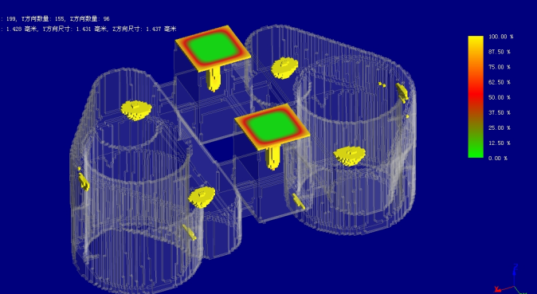
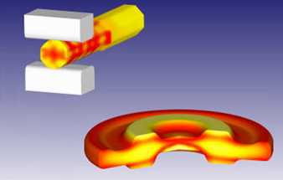
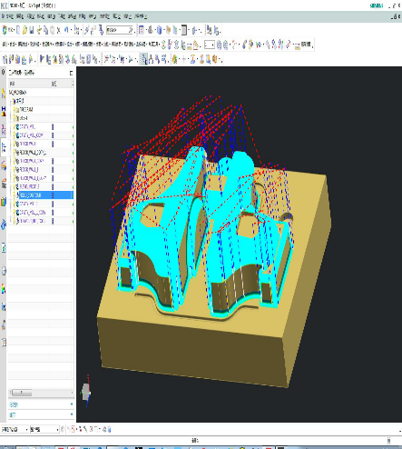
公司研发能力
三、计算机加工编程（CAM),产品的生产制造过程采用CAE编程制造。
四、利用锻造过程模拟分析软件（DEFORM）、铸造过程模拟分析软件（CASTSoft）对锻造、铸造过程进行模拟分析，提高模具设计，缩短产品研发周期，降低了生产成本。

Slide 8
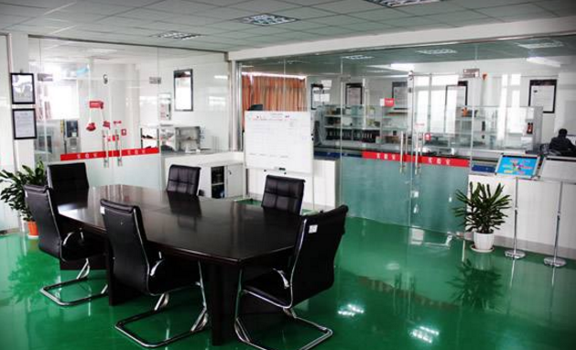
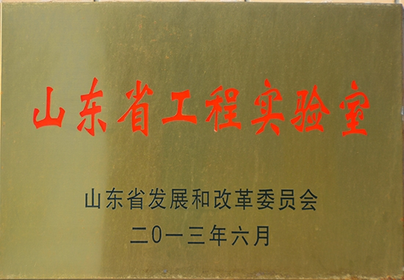
检 测 能 力
山东德泰机械制造集团有限公司是山东省工程实验室，具备汽车用悬架系统、转向系统、底盘类产品系列原材料、半成品、成品的专业检测能力，同时具备对零部件的应力、位移、疲劳寿命等进行测试的能力。拥有德国、瑞典、英国、日本等国家的120多台套高端检测设备。所有产品从原材料进厂到产品出厂，整个过程均在严格的检测和控制之中。精良的设备，先进的生产工艺，使企业产品达到了国内同行领先的水平。

Slide 9

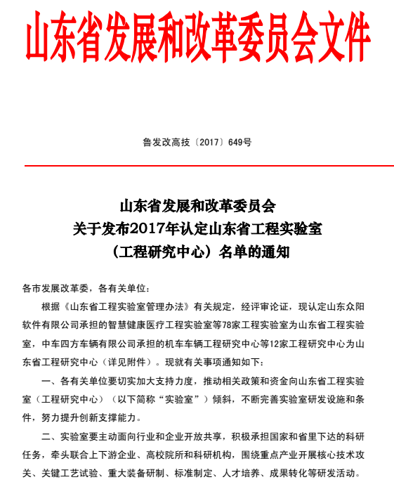
检 测 中 心
结合公司产品特点，工程实验室建立计量室、三坐标室、理化室、性能测试室、以及综合试验室；从原材料进厂到产品制坯、热处理、理化分析、探伤、机加工、表面处理的过程检测均在公司内部进行。
实验室先进设备有：材料检测 英国牛津光谱分析仪
金相检测 德国蔡司金相显微镜
力学性能 万能试验机、冲击试验机
形位公差 海克斯康三坐标测量
疲劳寿命 苏氏振动试验台、多通道试验台

Slide 10
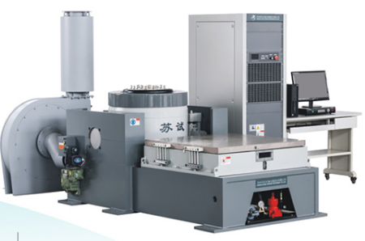
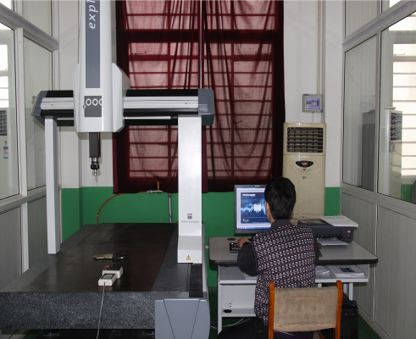
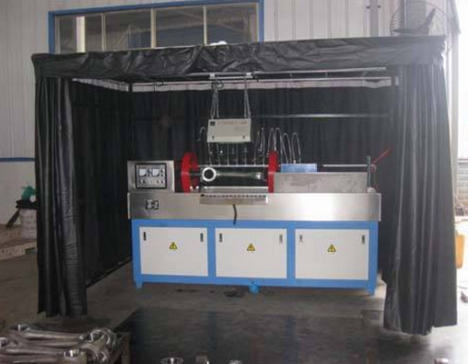
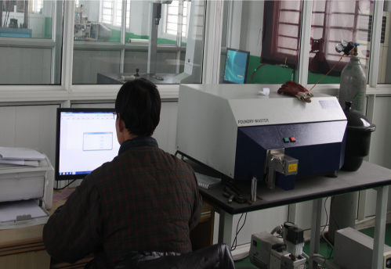
检 测 中 心
振动试验机
Vibration testing machine
三坐标测量仪
CMM
磁粉探伤机
Magnetic particle flaw detector
光谱分析仪
Spectral analyzer

Slide 11
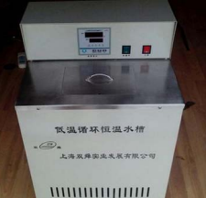
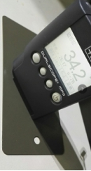
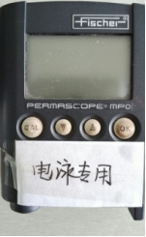
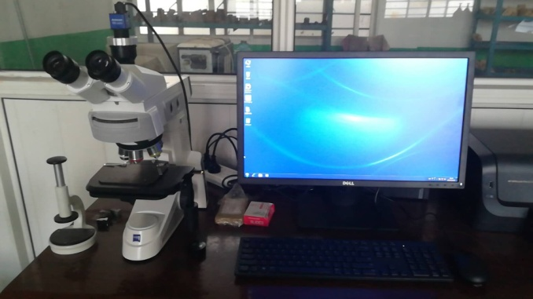
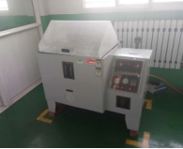
检 测 中 心
恒温水箱
Constant temperature water tank
漆膜测厚仪
Lacquer Thickness Meter
金相显微镜
Metallurgical microscope
盐雾试验箱
Salt spray test chamber

Slide 12
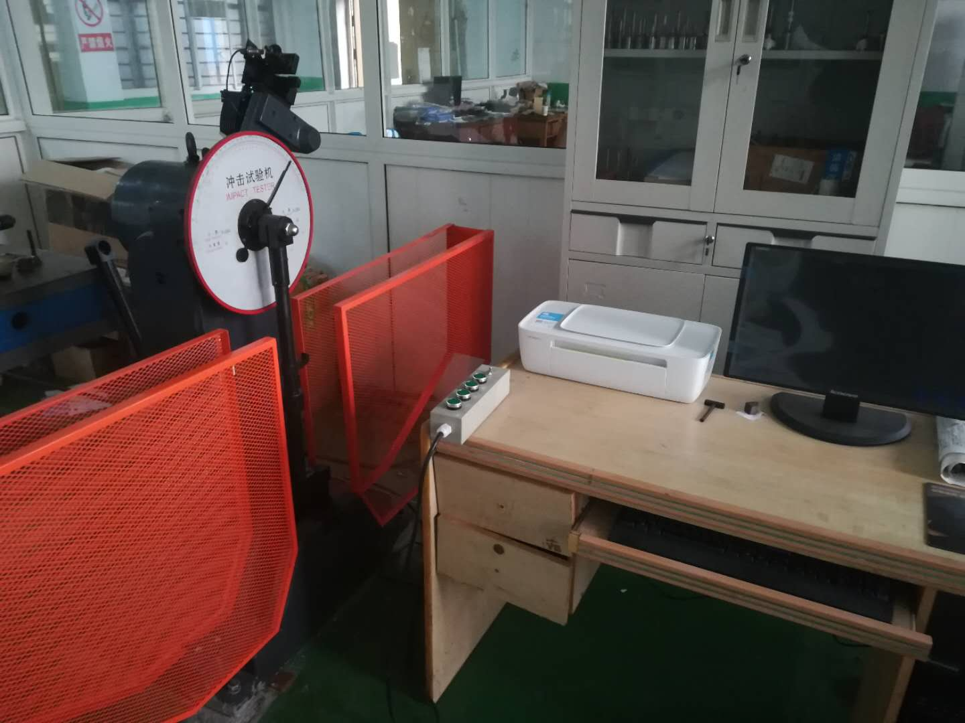
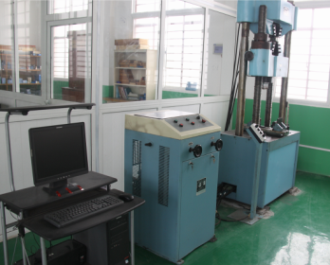
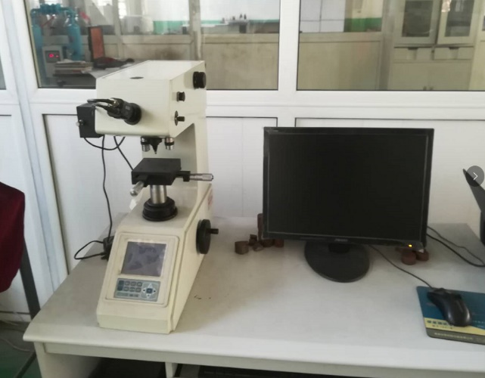
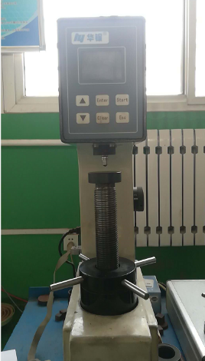
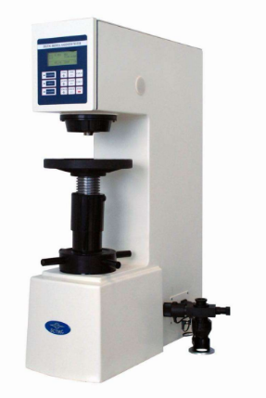
检 测 中 心
冲击试验机
Impact tester
万能拉力试验机
Universal Tension Testing Machine
维氏硬度计
Vickers hardness tester
洛氏、布氏硬度计
Rockwell and Brinell hardness testers

Slide 13
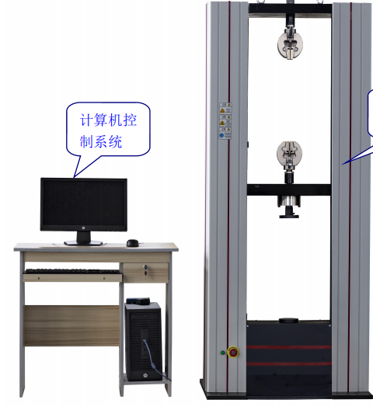
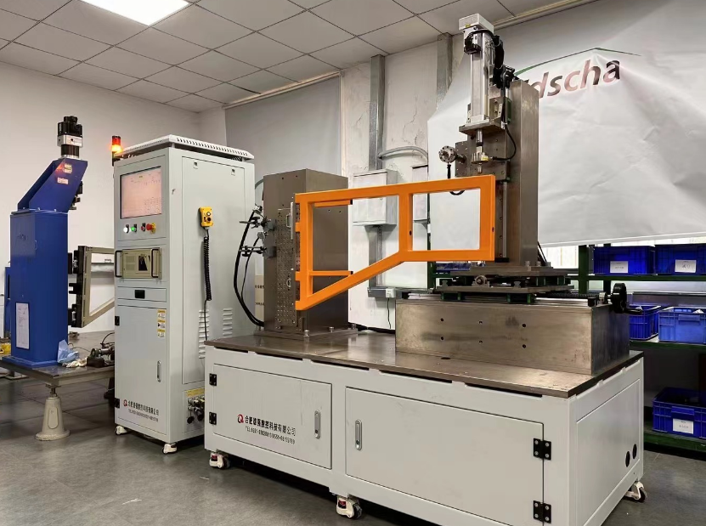
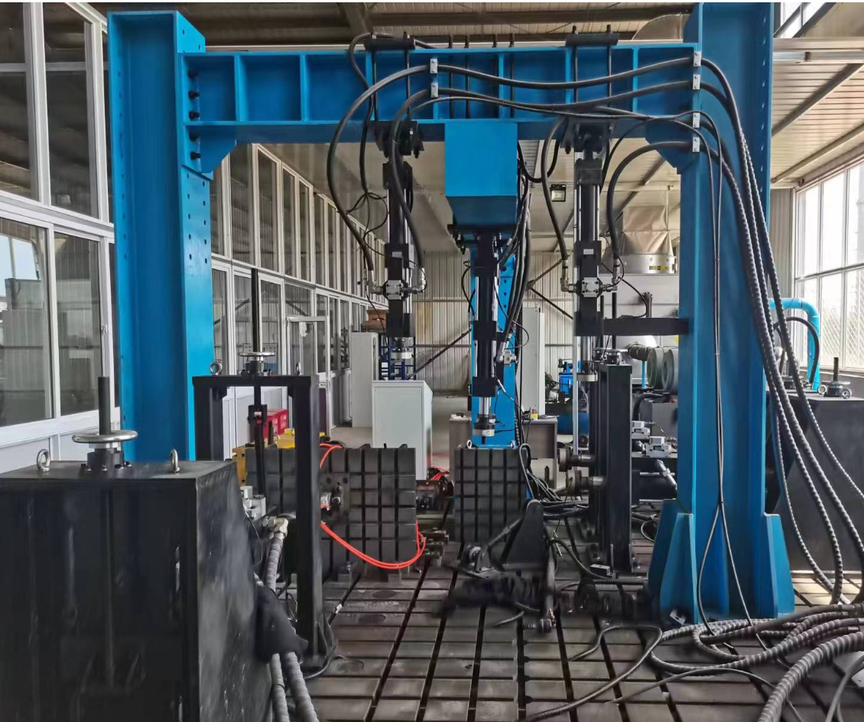
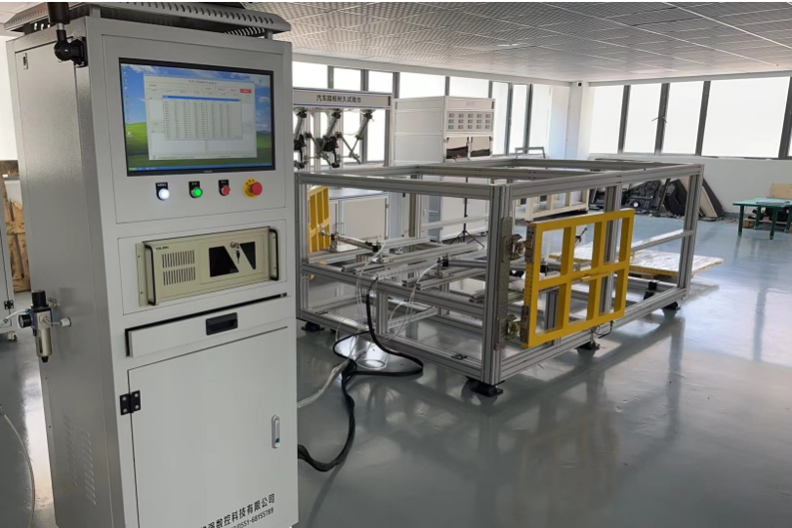
检 测 中 心
汽车侧门铰链刚度试验台
汽车侧门铰链性能试验台
CTS-750多通道疲劳试验台
汽车前尾门铰链性能试验台

Slide 14
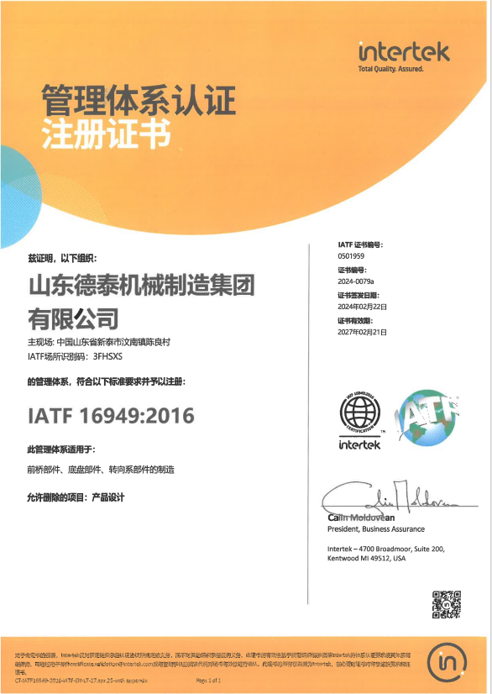
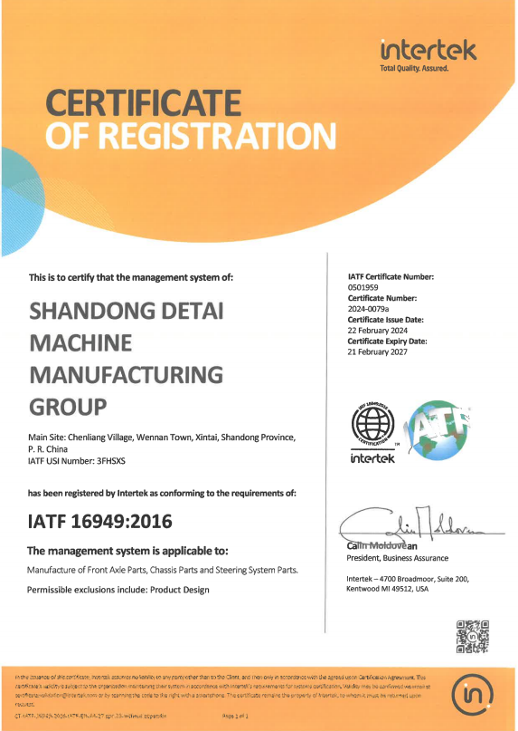
质量管理体系证书
Quality Management System Certificate

Slide 15
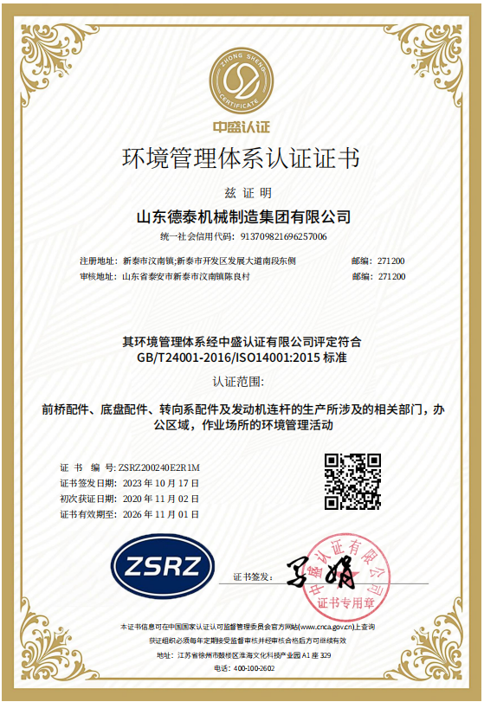
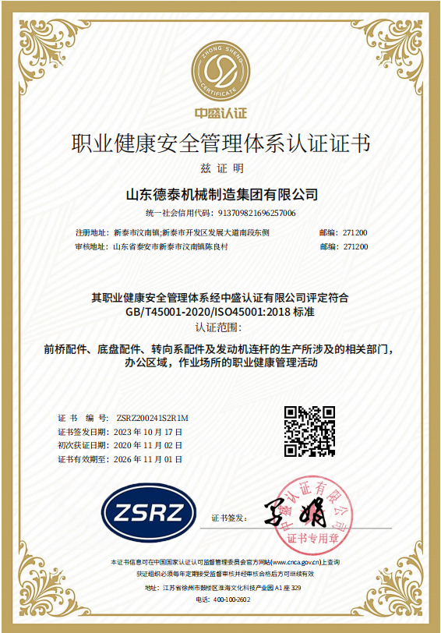
职业健康、环境管理证书
Certificate of Environmental and Safety Certificate

Slide 16
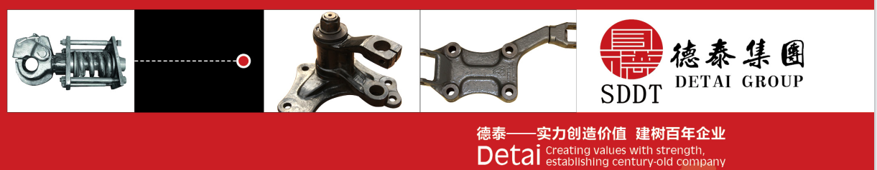
公司主营产品
底盘配件：板簧吊耳总成、平衡悬架、推力杆总成、横梁总成、前、后稳定杆系统总成、前后拖钩等系列。
转向配件：转向臂、转向纵拉杆总成、助力缸总成、助力缸支架、过渡摆臂总成等系列。
前后桥配件：前轴总成、拉杆臂、横拉杆总成、凸轮轴、凸轮轴支架、推力杆座等系列。
驾驶室配件: 前悬总成、门铰链等系列。
发动机配件：发动机连杆、发动机托架以及变速箱托架等。
摩擦焊产品：挡泥管总成、脚踏支架、空滤器支架、侧防护支架等。

Slide 17
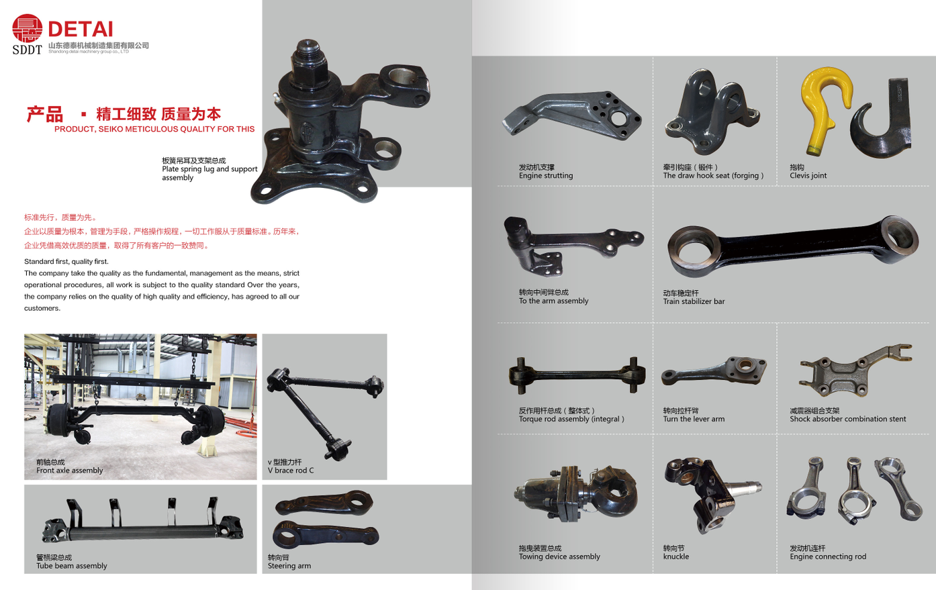
公司主营产品

Slide 18
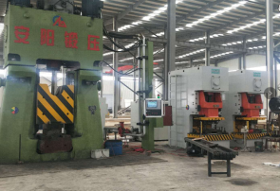
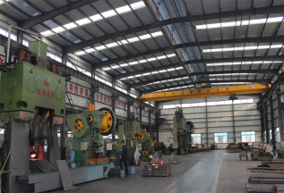
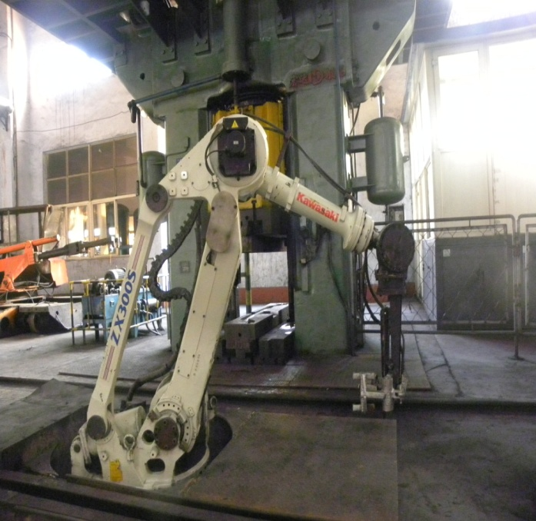
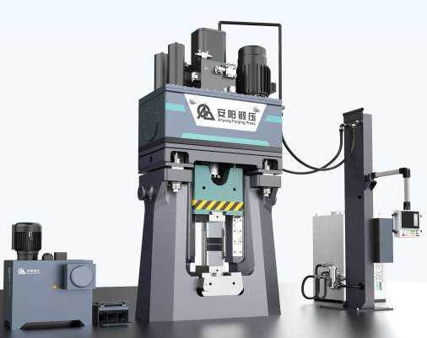
生产设备展示
锻造设备：摩擦压力机生产线、电动螺旋压力机生产线、热模锻生产线。引进国内先进电动程控液压锤生产线，向精锻件方向发展。

Slide 19
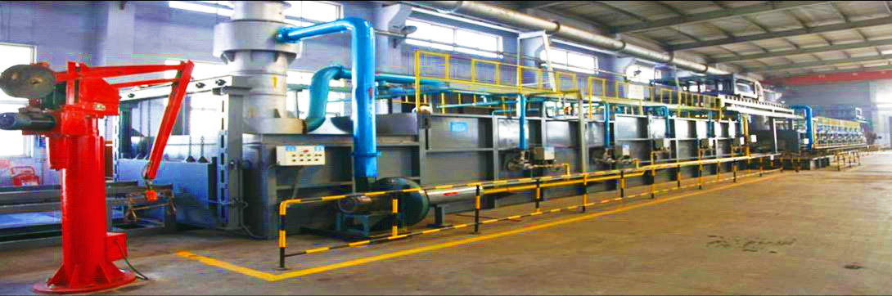
生产设备展示
全自动连续式天然气热处理线

Slide 20
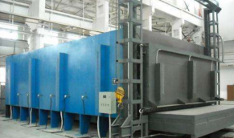



生产设备展示
真空处理炉
数控淬火机床
燃气调质生产线
燃气正火生产线
热处理设备有电加热调质生产线、燃气调质生产线、燃气正火线、专用真空处炉、感应淬火、正火台车炉 。

Slide 21


生产设备展示
石墨雕铣机、模具龙门铣床、模具数控加工设备。

Slide 22


生产设备展示
覆膜砂制壳机、连续式覆膜砂浇注机。

Slide 23
轻量化技术设计应用
Design and application of lightweight technology

Slide 24
轻量化技术途径及方法
零部件形状、尺寸结构优化设计
结构优化设计
使用高强度、轻量化零件结构
轻质合金
轻量化技术途径及方法
先进材料应用
高强度材料：提升厚度减薄
精密锻造技术、多向锻造技术、激光束焊接、液态模锻技术、非调质钢技术等国内外先进技术的应用
先进制造工艺
山东德泰机械制造集团有限公司

